Slide 1
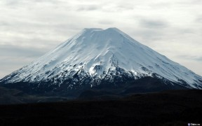
Вулканы
Подготовила: Осина Виктория Анатольевна, воспитатель 1 кв. категории МБДОУ «ДСОВ «Семицветик» п. Андра, ХМАО-Югра
Материал для одноименного конспекта НОД для детей 6-7 лет

Slide 2
Черный песок – измельченная застывшая лава

Slide 3
Гранулы черного песка. Можно увидеть частицы стекла, образовавшегося в следствии воздействия высокой температуры на песок.

Slide 4
Ключевская сопка, Камчатка.
Действующий вулкан возрастом не более 7000 лет. В диаметре 15 км, высота 4,5 км, диаметр кратера 600 м. Извергается 1 раз в 5-6 лет. Является высшей точкой Камчатки. Угол наклона горы 33 градуса.

Slide 5
Эльбрус – спящий вулкан. ВЕЧНАЯ ГОРА
Эльбрус — это целый мир: его ледники питают реки, в недрах зарождаются минеральные воды, а у подножия создается особый микроклимат Приэльбрусья.

Slide 6
Потухший вулкан Приморья

Slide 7
Долина потухших вулканов. Армения.
В кратере потухшего вулкана собирается вода и образуются озера. А подножия со временем порастают растительностью.

Slide 9
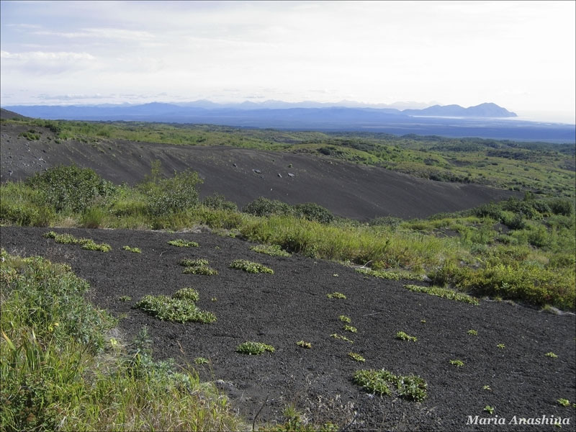
Вопросы детям
Растительность у подножия вулкана

Slide 10
Кратер потухшего вулкана

Slide 11
Самый поросший растительностью потухший вулкан. Китай.

Slide 12
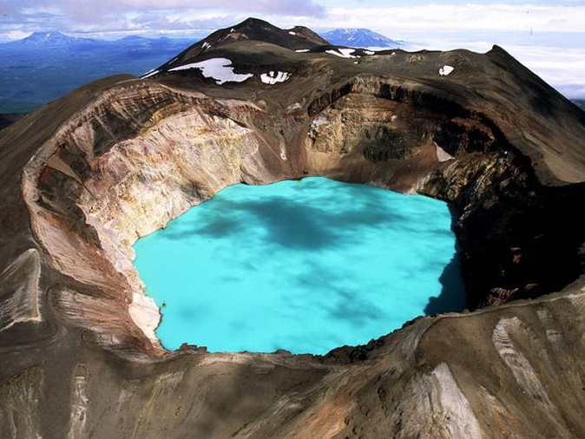
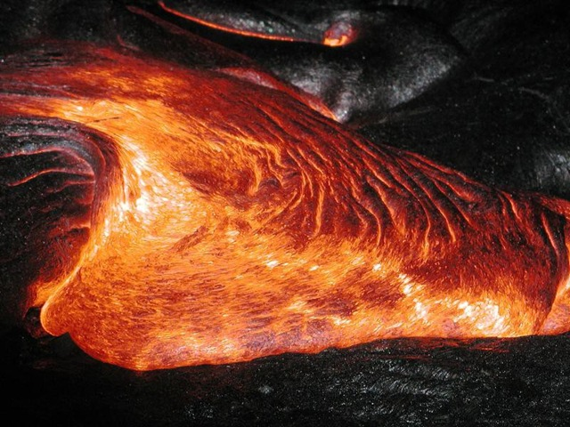
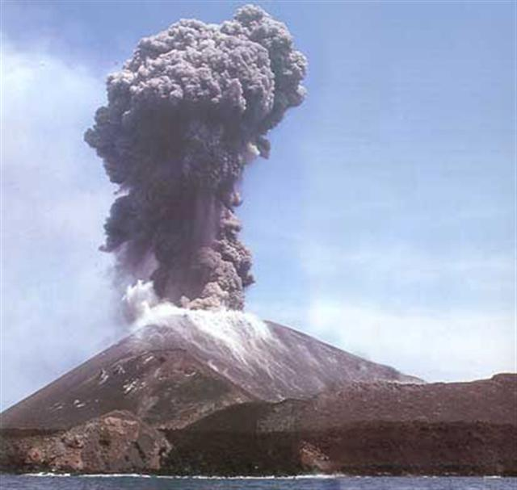
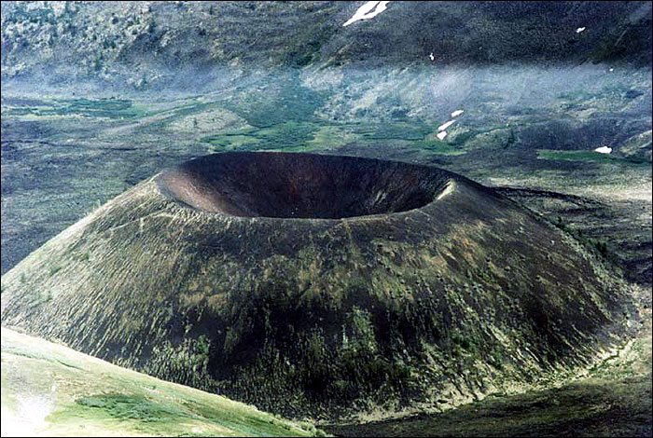
Что это?

